Slide 1
Projet 2 : Analyse des données du système éducatifs
30 NOVEMBRE 2022

Slide 2
Plan
I. Rappel de l’objectif de la mission
II. Importation et présentation du jeu des données
III. Analyse pré-exploratoire
IV. Conclusion

Slide 3
I. Rappel de l’objectif de la mission

Slide 4
Mission
Academy
start-up de la EdTech, spécialisée dans les contenus de formation en ligne pour un public de niveau lycée et université
Objectif
Identifier les pays/régions les plus adaptés à une politique de développement commercial à l'international
Réalisation d’une analyse pré-exploratoire d’un jeu de données de la banque mondiale décrivant l’accès à l’éducation

Slide 5
II. Importation et présentation du jeux des données

Slide 6
Présentation du Jeu de données
EdStCo_df(EdStatsCountry): contient la liste de tous les pays présents dans les données (241 pays au total) - ainsi que d'autres caractéristiques spécifiques au pays, comme la région, le groupe de revenu spécifique au pays, etc. [241 lignes x 32 colonnes]
EdStCoSe_df(EdStatsCountriy-Series): contient les indicateurs et les sources de données pour certains pays [631 lignes x 04 colonnes]
EdStDa_df(EdStatsData): contient les indicateurs et les sources de données pour tous les pays et des projections sur plusieurs années [886929 lignes x 70 colonnes]
EdStFoNo_df(EdStatsFootNote): contient les estimations et les limites d’incertitude pour chaque année – il semble que certains années manques [643638 lignes x 05 colonnes]
EdStCoSe_df(EdStatsCountriy-Series): contient la liste et la définition de chaque indicateur [3665 lignes x 21 colonnes]

Slide 7
III. Analyse pré-exploratoire

Slide 8
Démarche de l’analyse pré-exploratoire
Sélection des jeux de données à analyser
Sélection des indicateurs de la population cible
Sélection des pays

Slide 9
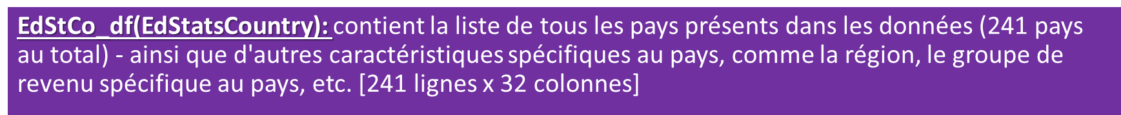
Choix du jeux des données
EdStDa_df(EdStatsData): contient les indicateurs et les sources de données pour certains pays et sur plusieurs années [886929 lignes x 70 colonnes]

Slide 10
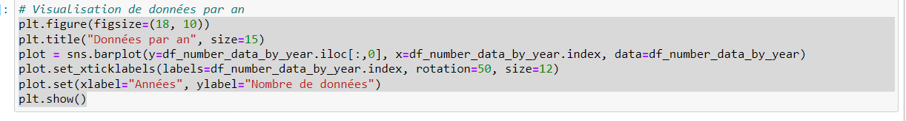
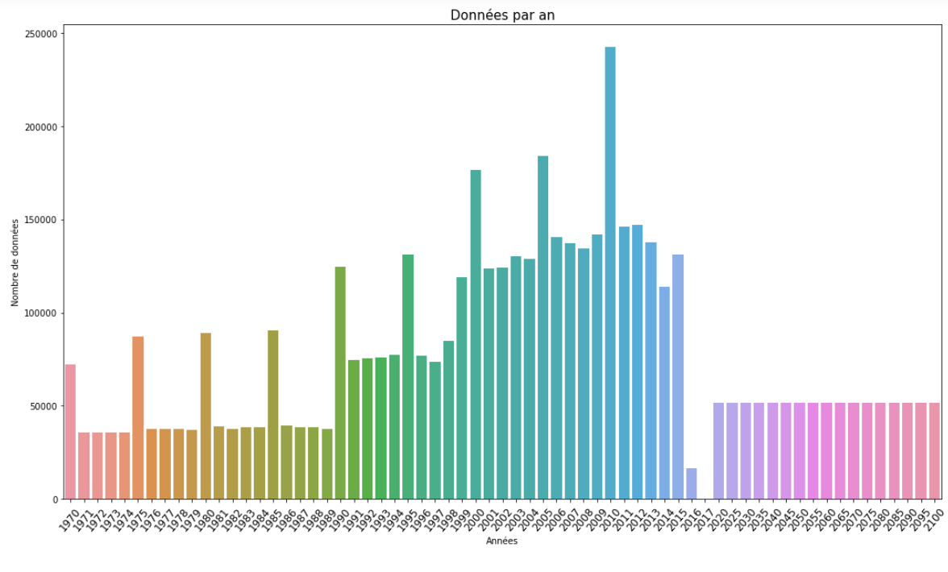
Choix de la temporalité d’analyse selon le nombres de données

Slide 11

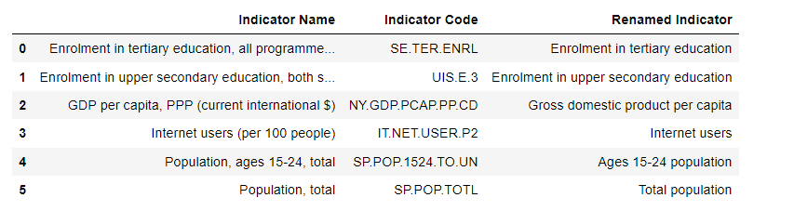
Sélection des indicateur pertinents

Slide 12
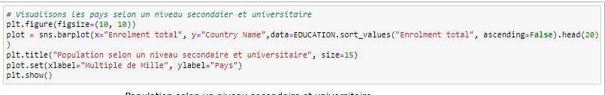

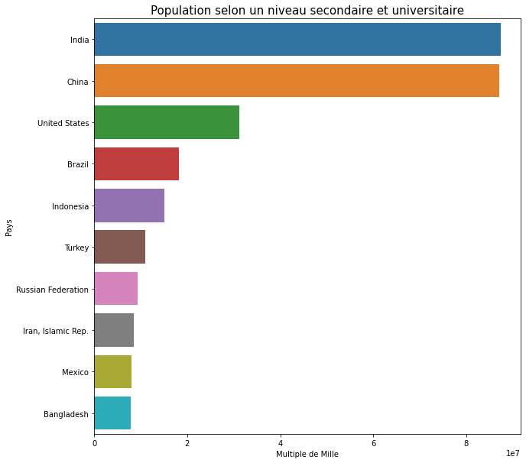
Choix des pays de la population cible

Slide 13
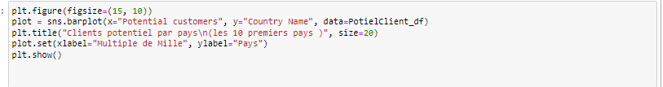
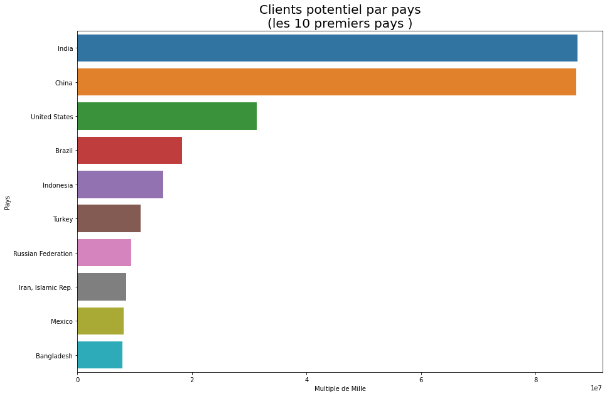
Choix des pays cibles selon les indicateurs pertinents

Slide 14
III. Conclusion

Slide 15
Les pays à prospecter
INDE
CHINE
ETATS-UNIS

